Slide 1

SPA MARIN
CECILE ARNOUX
CARTE DES SOINS

Slide 2
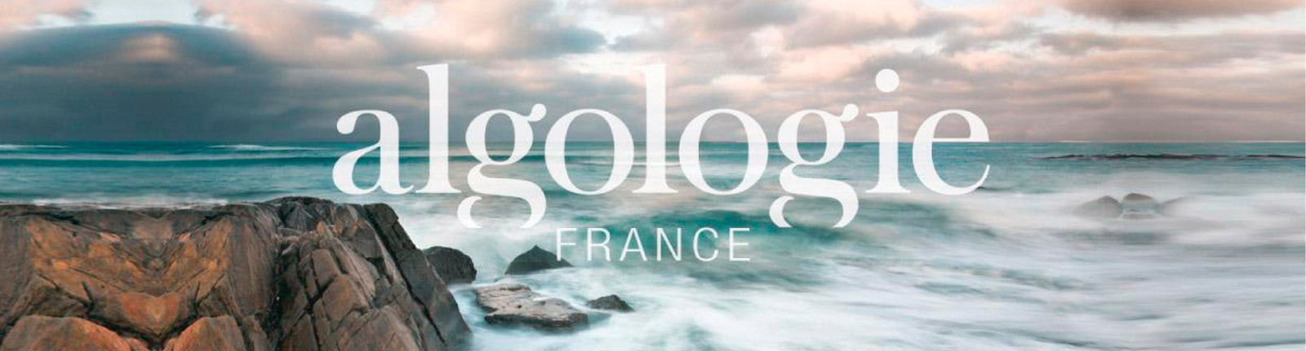
UNE NOUVELLE EXPERIENCE DES SOINS
En partenariat avec l’expertise des produits naturels Marins Algologie

Slide 3
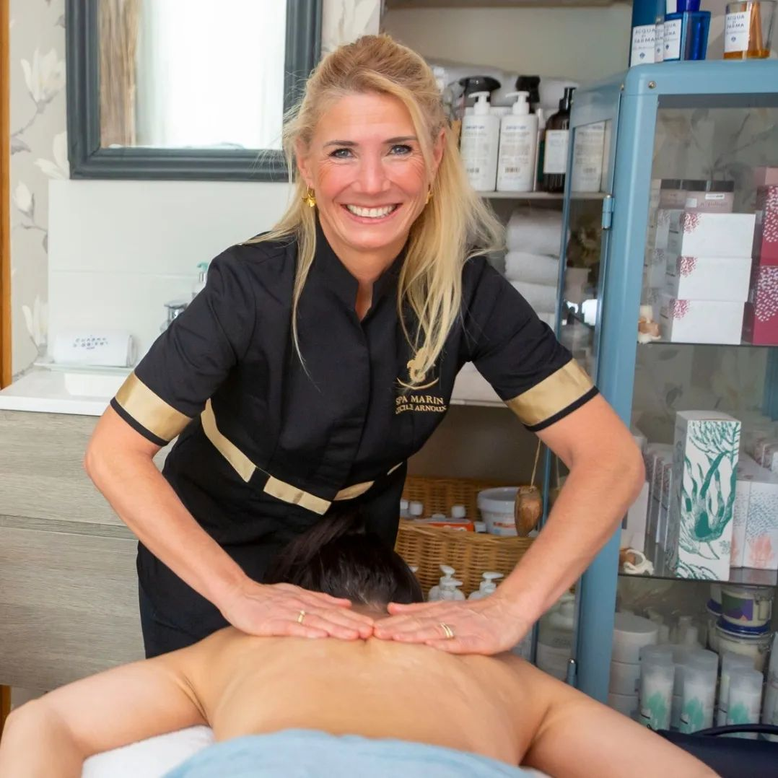
BIENVENUE POUR UNE NOUVELLE
EXPERIENCE SENSORIELLE DE DETENTE
Cécile et son équipe de Masseuses,
Vous propose une expérience sensorielle Unique.
Construisez à l’aide de cette carte de soins,
Votre moment de détente en solo ou à plusieurs,
Un soin, Un massage, Un SPA, Une Formation?
Puis appelez nous au 06.01.08.19.38

Slide 4
MOT DE BIENVENUE
Vous apprécierez l’attention que nous vous apporterons,
les bienfaits d’un Massage profond et relaxant réalisé avec sourire
par nos masseuses professionnelles dans un lieu joliment décoré en bénéficiant des produits de soins de Thalassothérapie.
Enfin, vous serez peut être tenté de réserver pour vous et vos convives notre Espace SPA qui vous sera privatisé pendant 1h30. Prenez le temps, choisissez, puis appelez nous au 06.01.08.19.38

Slide 5
LES SOINS
Soins du Visage & Soins du Corps
Aux produits naturels marins

Slide 6
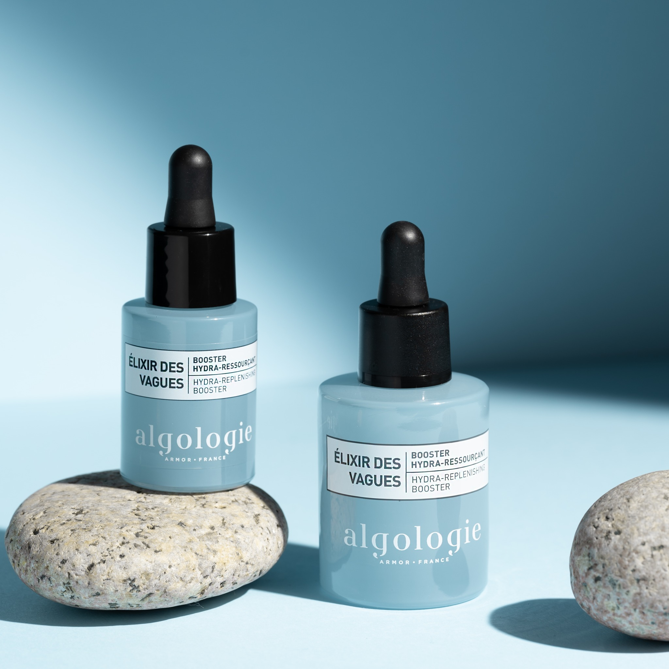
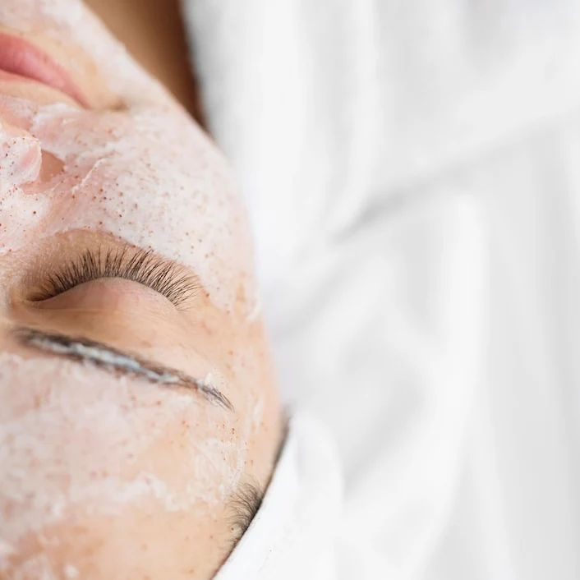
LES SOINS DU VISAGE

Slide 7
LES SOINS DU VISAGE
AUX COSMETIQUES MARINS ALGOLOGIE
Grâce à une concentration de 98% d'Actifs Marins Algues, Chardon Bleu et Eau de Mer.
Nous vous proposons 4 Soins selon votre type de peau et vos besoins pour être belle comme à la Mer, qui se déroulent comme suit:
Nettoyant moussant Micellaire
Gommage nettoyant
Peeling aux Acides de Fruits à 30% d'Acide Glycolique ( Active la régénération cellulaire )
Masque
Durant la pose du masque, nous vous offrons un massage des pieds, du ventre et des mains avec le Bain Originel, Huile Corporelle aromathérapique.
Sérum & Elixir
Modelage du Visage avec une crème

Slide 8
LES SOINS DU VISAGE
AUX COSMETIQUES MARINS ALGOLOGIE
SOINS DU VISAGE ALGOLOGIE | Durée | Prix Solo Semaine | Prix Duo /pers.
Soin Purifiant de l'Archipel | 1h30 | 125€ | 145€
Soin Hydra-Ressourçant (peau jeune) | 1h30 | 125€ | 145€
Soin Energisant de Pen Lan du Jardin Marin (peau mature) | 1h30 | 145€ | 165€
Soin Anti-âge repulpant de la Presqu’île (peau mature) | 1h30 | 155€ | 180€

Slide 9
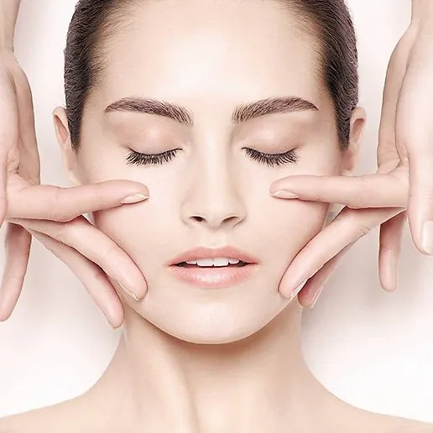
RITUEL DE BEAUTE ANTI-AGE
LE KOBIDO

Slide 10
LE SOIN DU VISAGE
ANTI-AGE KOBIDO
Le soin du visage Kobido est plus qu'un massage, c'est un art traditionnel Japonais.
Le Kobido est un massage du visage extrêmement complexe. Il est considéré comme l'un des massages faciaux les plus sophistiqué au monde et permet à la fois de sublimer l'âge, de lâcher prise et de rééquilibrer l'énergie vitale.
Le Kobido intervient au niveau des méridiens et des points d'acupuncture. Ce secret de jeunesse des impératrices japonaises a beaucoup d'avantages :
Il atténue les rides profondes et lift le visage
Il élimine le stress en relaxant les muscles du visage et la nuque
Il active la circulation sanguine et la production naturelle de collagène
Il efface les signes de fatigue
Le Kobido procure une sensation de légèreté et de bien-être instantanée du corps entier

Slide 11
LE SOIN DU VISAGE
ANTI-AGE KOBIDO
SOINS DU VISAGE KOBIDO | Durée | Prix Solo Semaine | Prix Duo /pers.
Soin Anti-âge KOBIDO réalisé avec l’Elixir de Pen Lan aux concentrés actifs Marins revitalisants combiné à un massage du cuir chevelu | 1h30 | 155€ | 180€
Soin complet de nettoyage de peau avec Gommage et Peeling durant 30 min suivi du Soin Anti-âge KOBIDO | 2h15 | 220€ | 260€

Slide 12
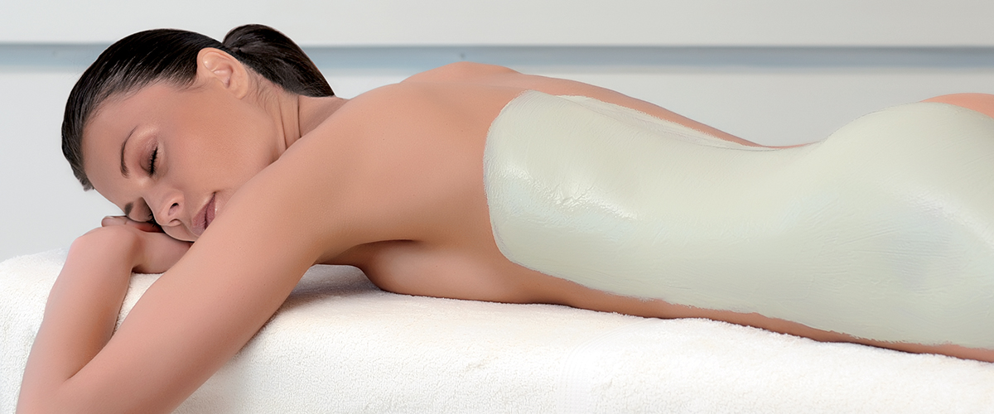
LES SOINS DU CORPS

Slide 13
LES SOINS DU CORPS
CARTE DES SOINS DU CORPS | Durée | Prix Solo Semaine
GOMMAGE CORPOREL Gommage THALASPA à la Coquille d'Huîtres et aux cristaux de Sels Marins Energisants. Enveloppement d'oshiboris chaudes et diffusion d'huiles essentielles d'Eucaliptus assainissantes et relaxantes. Votre peau retrouvera une grande douceur et sera hydratée par le lait corporel ALGOLOGIE. | 50 min | 60 €
ENVELOPPEMENT AUX ALGUES LAMINAIRES Enveloppement dans une couverture chauffante à 50°C pour diffuser dans le corps les bienfaits revigorants des Algues extraites de Bretagne. | 40 min | 50 €

Slide 14
LES MASSAGES
Massages profonds, relaxants, énergisants,
en solo ou en duo

Slide 15
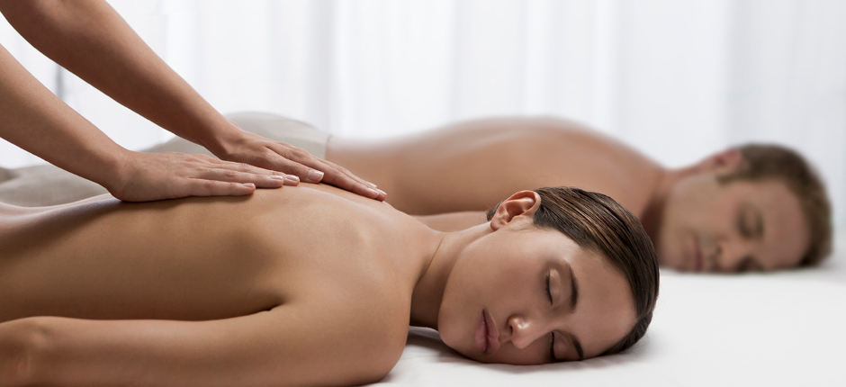
LES MASSAGES DU CORPS

Slide 16
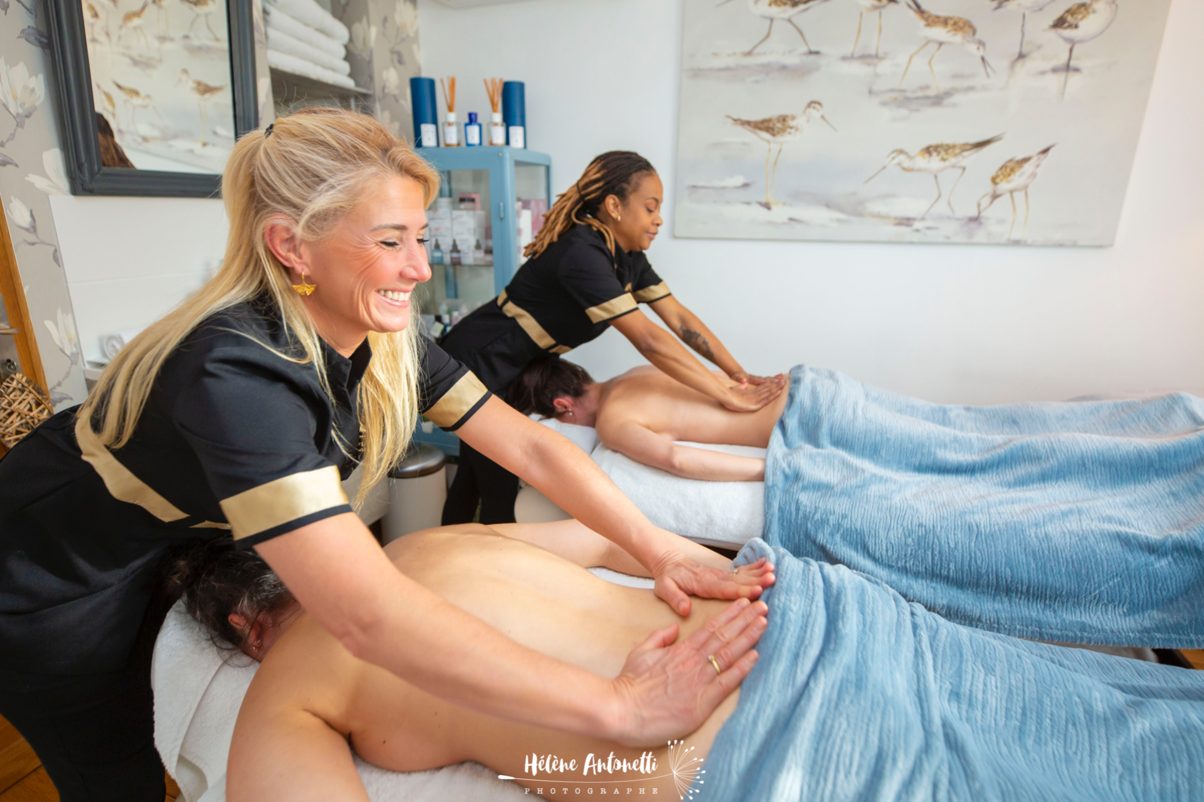
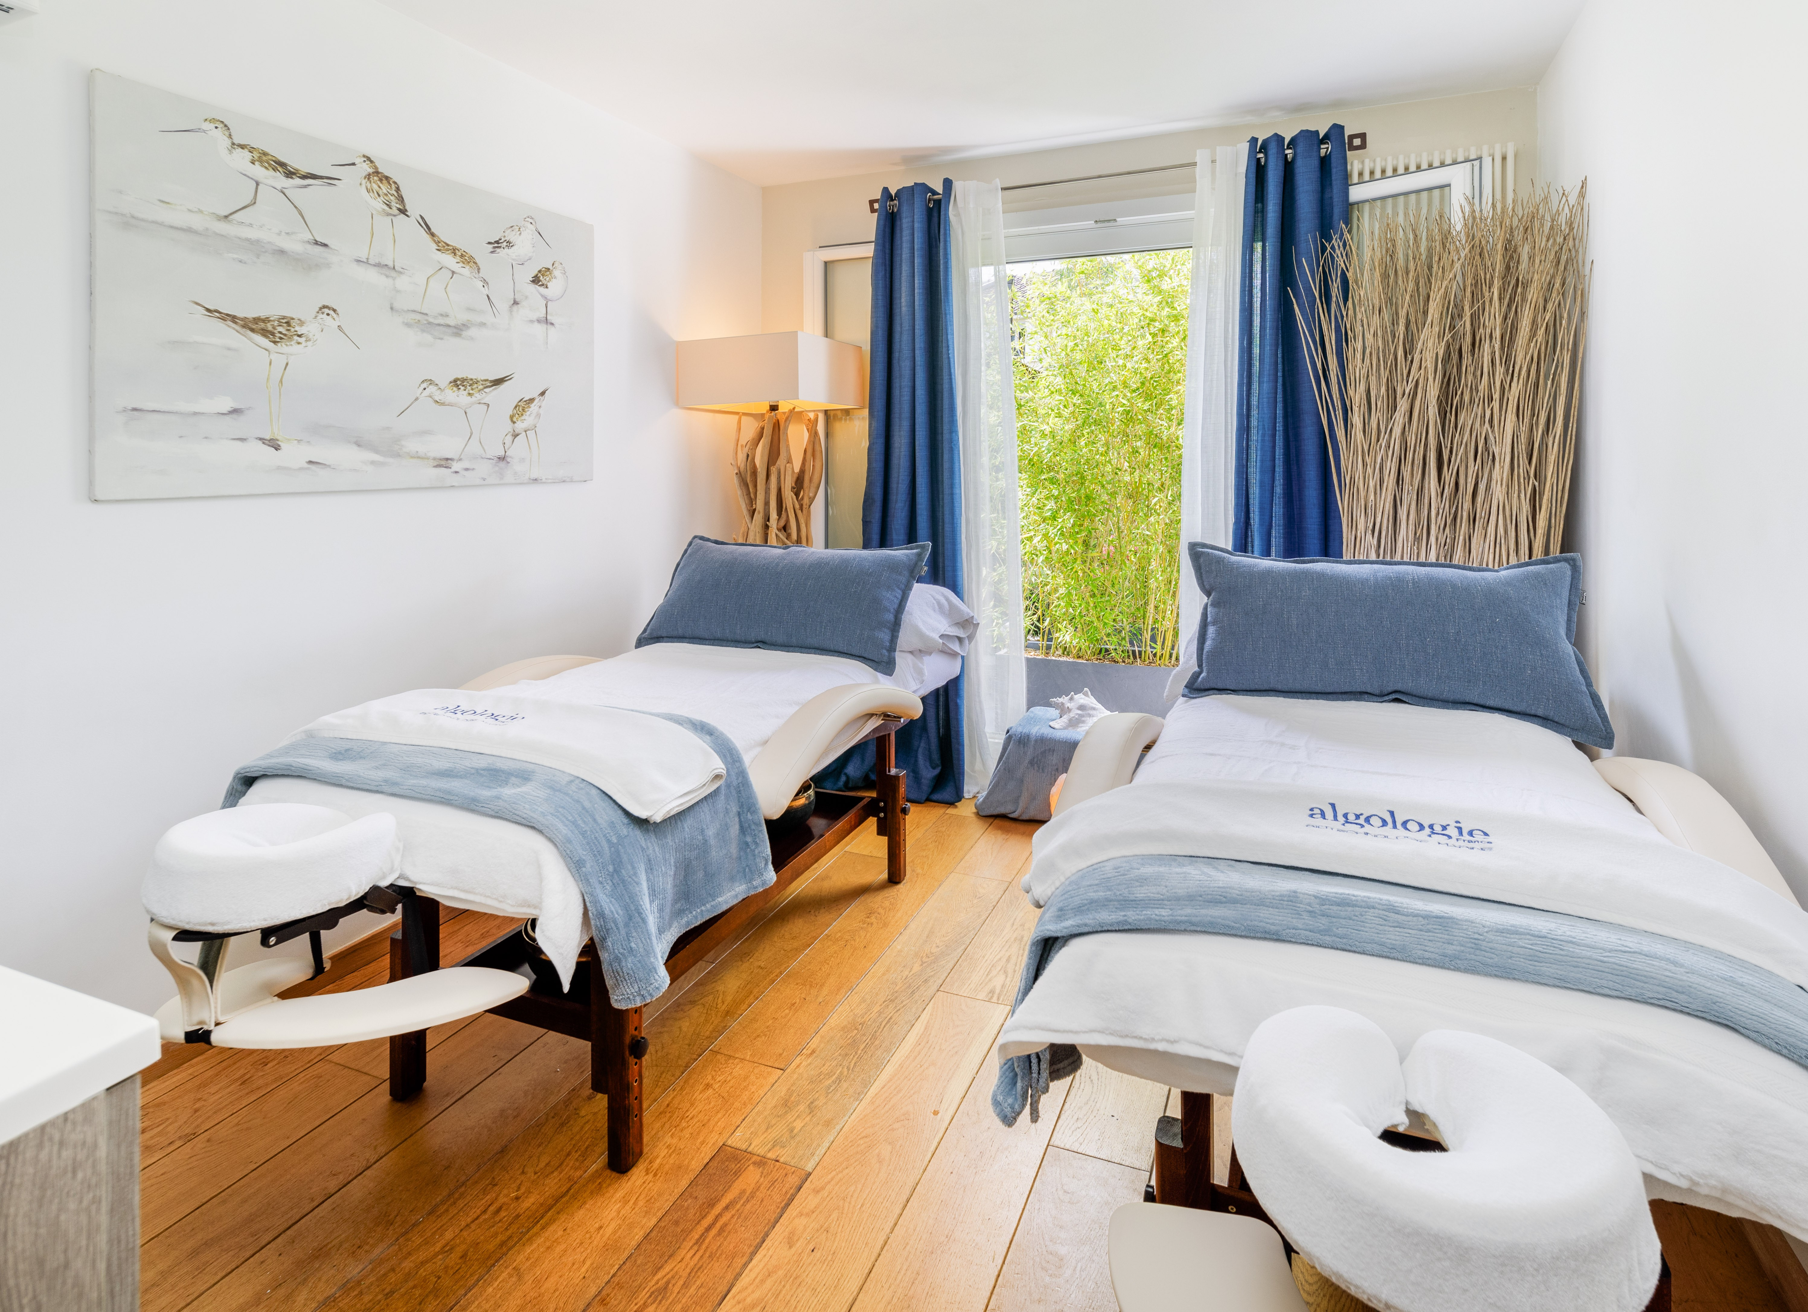
LES MASSAGES DU CORPS

Slide 17
OFFREZ-VOUS UNE ESCAPADE A LA MER
Découvrez les bienfaits des soins marins revitalisants
Cécile ARNOUX et son Equipe de Masseuses, vous propose une nouvelle expérience sensorielle en alliant les bienfaits d'un massage profond et relaxant avec une huile de votre choix: aux Algues, à l'amande douce, ou encore à l'argan, aux fragrances inédites combinées à un soin léger du visage aux produits marins ALGOLOGIE, sur une table de massage d'un grand confort.
Un moment de détente privilégié vous est prodigué seul ou en couple, suivi d'une collation offerte pour toutes les prestations DUO. ( Champagne & Pâtisseries fines ou collation salée)

Slide 18
MASSAGE DETENTE
ET EXPERIENCES SENSORIELLES
CARTE DES MASSAGES | Durée | Prix Solo Semaine | Prix Duo /pers.
MASSAGE SIGNATURE BY CECILE ARNOUX Alliance du massage en profondeur Suédois, apprécié des sportifs, qui élimine toutes les tensions, tonifie le corps et relance la circulation sanguine et du massage Californien est un massage de détente. Le massage Signature a pour effet de permettre au corps un abandon absolu accompagné du soin découverte du visage ALGOLOGIE . Nous réalisons également un massage relaxant pour les enfants, accompagné d'un parent et nous organisons également le Massage DUO Parent / Enfant, dès 7 ans. | 1h00 | 110 € | 145 €
 | 1h30 | 145 € | 165 €
 | 2h00 | 180 € | 215
MASSAGE SPECIFIQUE FEMME ENCEINTE Massage spécifique prodigué durant toute la grossesse. Soulage les lombaires et les jambes lourdes. | 1h00 | 110 € | 145 €
 | 1h30 | 145 € | 165 €

Slide 19
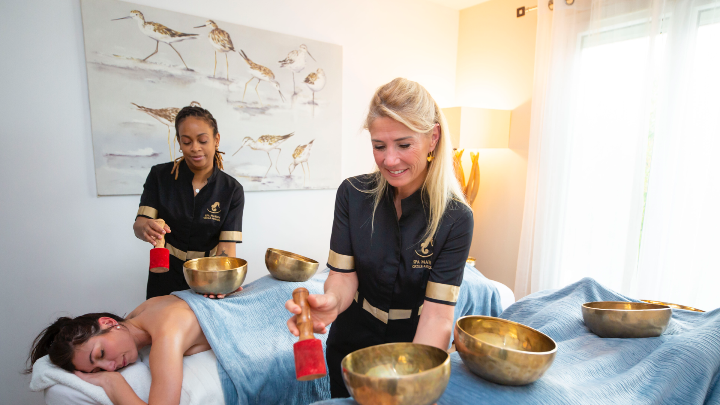

Slide 20
MASSAGE DETENTE
ET EXPERIENCES SENSORIELLES
CARTE DES MASSAGES | Durée | Prix Solo Semaine | Prix Duo /pers.
MASSAGE AUX PIERRES CHAUDES La chaleur des pierres qui glissent sur le corps procurent un sentiment d'apaisement total accompagné d'un massage sur-mesure et du soin découverte du visage Marin. Grand lâcher prise. | 1h30 | 155 € | 185 €
MASSAGE DES VAGUES AU BALLON D'EAU Massage étonnant. Il est réalisé avec un ballon berçant l'eau chaude sur son corps alterné de massage, suivi du soin découverte du visage aux produits marins ALGOLOGIE. (nouveauté ) | 1h30 | 155 € | 185 €

Slide 21
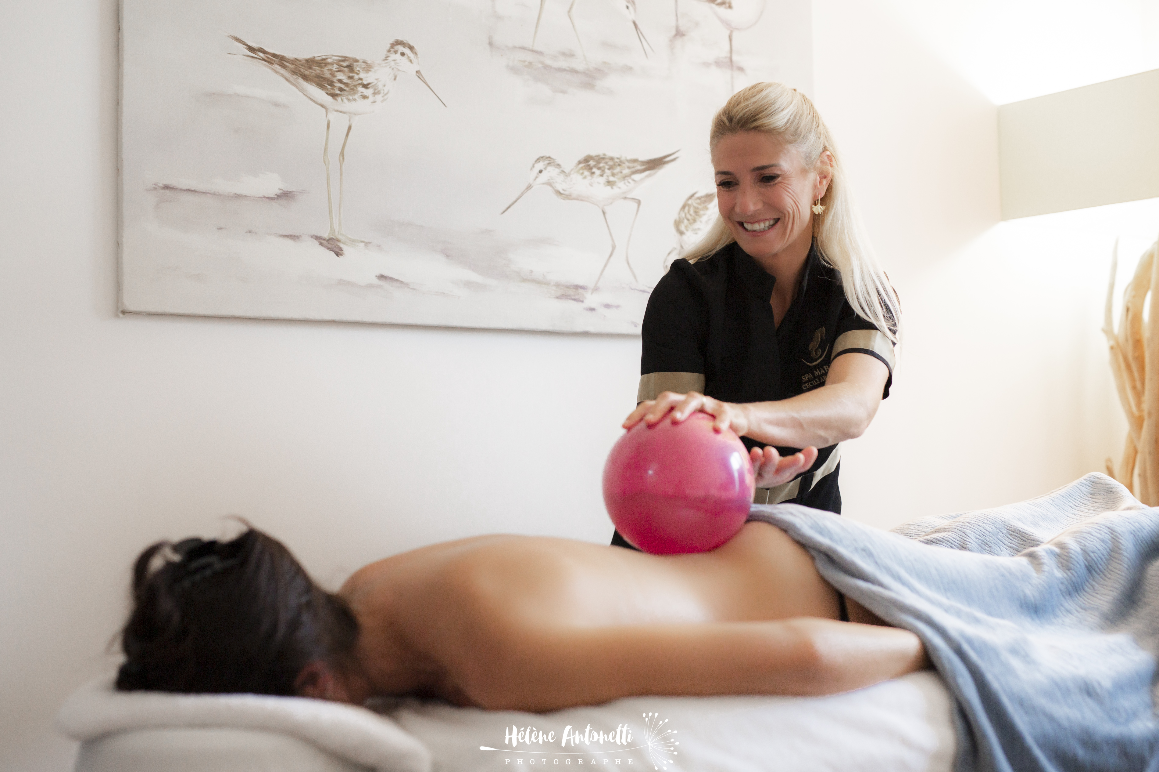

Slide 22
MASSAGE DETENTE
ET EXPERIENCES SENSORIELLES
CARTE DES MASSAGES | Durée | Prix Solo Semaine | Prix Duo /pers.
MASSAGE AYURVEDIQUE ABHYANGA Massage stimulant. Ses vertus sont nombreuses : renforcement du système immunitaire, amélioration de la circulation , renforcement du tonus musculaire et grande évacuation du stress. Il donne à votre corps une sensation de légèreté et d'énergie. | 1h30 | 155€ | 180 €
MASSAGE CHANTANT AUX BOLS TIBETAINS Evasion complète par l'alliance du massage et la puissance vibratoire des bols sonores se propageant dans l'ensemble du corps pour apporter une harmonisation énergétique. ( nouveauté ) | 2h00 | 190 € | 230 €

Slide 23
MASSAGE DETENTE
ET EXPERIENCES SENSORIELLES
CARTE DES MASSAGES | Durée | Prix Solo Semaine | Prix Duo /pers.
MASSAGE LOMI - LOMI Massage hérité des guérisseurs de Polynésie utilisant les pressions et mouvements longs et continus des avants bras de la praticienne. Ce massage est comme une vague montante et descendante sur le corps marié au parfum délicat de l'huile de Monoï de Tahiti | 1h00 | 125 € | 145 €
MASSAGE CHI NEI TSANG Massage en profondeur de l'abdomen, le Chi Nei Tsang va aider à libérer les tensions physiques et émotionnelles de l'ensemble des organes de l'abdomen. | 1h30 | 145 € | 165

Slide 24
CARTE DE NOS ESCALES
(MASSAGE & SOINS DU VISAGE)
CARTE DE NOS ESCALES (MASSAGE + SOINS DU VISAGE) | Durée | Prix Solo Semaine | Prix Duo /pers.
ESCALE COCOONING Massage Signature alliant le massage Suédois et Californien ( 1h30 ) Soin du visage complet sur mesure aux complexes Marins ALGOLOGIE de trois Algues, de Chardon Bleu et d'eau de Mer de la presqu'île de Pen Lan en Bretagne ( 40 min ): démaquillant, nettoyant moussant micellaire, gommage, masque oxygénant, hydratant et nourrissant, élixir, sérum et modelage du visage avec la crème Hydra-fondante revitalisante en actifs Marins. | 2h15 | 215 € | 240 €
ESCALE DE L'OCEAN Massage aux PIERRES CHAUDES Soin du visage complet sur mesure aux complexes Marins ALGOLOGIE. | 2h15 | 240 € | 255 €

Slide 25
CARTE DE NOS ESCALES
(MASSAGE + SOINS DU VISAGE)
CARTE DE NOS ESCALES (MASSAGE + SOINS DU VISAGE) | Durée | Prix Solo Semaine | Prix Duo /pers.
ESCALE TAHITIENNE Massage LOMI-LOMI Tahitien, combiné au soin du visage complet aux complexes Marins ALGOLOGIE. | 2h00 | 200 € | 240 €
ESCALE SIGNATURE ALGOLOGIE Gommage corporel aux concentrés marins THALASPA de coquille d'huîtres & sels de mer. Massage Signature alliant les techniques du massage Suédois et Californien. Soin du visage complet aux complexes Marins ALGOLOGIE. | 3h00 | 305 € | 340 €

Slide 26
SPA PRIVATISE

Slide 27
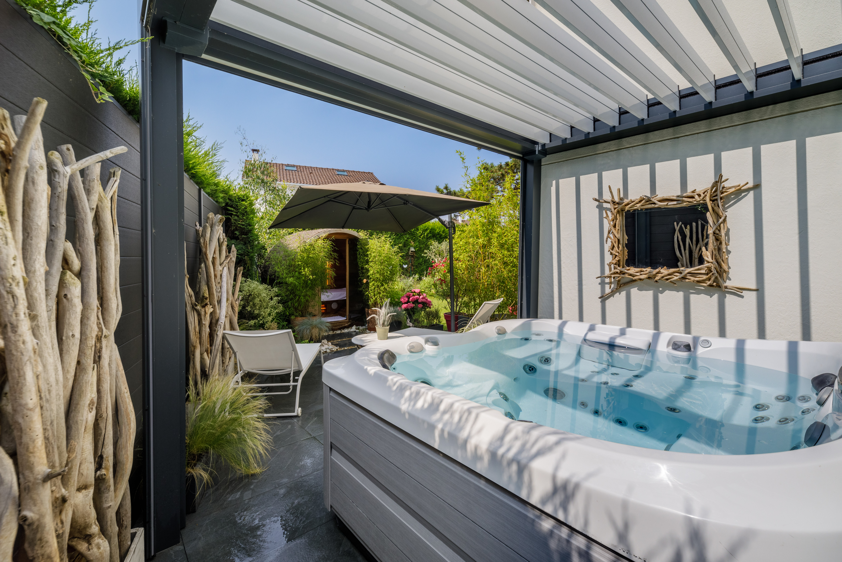
SPA - RIEN QUE POUR VOUS
JACUZZI & SAUNA
Un moment d'évasion relaxante pour vous faire oublier le travail!
Profitez en couple ou entre amis du véritable SPA JACUZZI avec 6 sièges de massage spécifiques pour offrir un massage avec des buses différentes
Un Sauna aux Infrarouges pour détoxifier son corps, excellent pour les sportifs et atténuer les douleurs d'Arthrose.
Privatisation 1h30.

Slide 28
SPA – UNE PARENTHESE
PRIVATISATION DU SPA ( SAUNA + JACUZZI + SDB) | Durée | Prix /pers
PRIVATISATION DU SPA 1H30 sans massage ( UNIQUEMENT EN SEMAINE ) Profitez en couple ou entre amis du véritable SPA JACUZZI avec 6 sièges de massage spécifiques pour offrir un massage avec des buses différentes et d'un Sauna aux Infrarouges pour détoxifier son corps, excellent pour les sportifs et atténuer les douleurs d'Arthrose. Privatisation 1h30 avec la mise à disposition des produits de toilette, un gommage corporel à la coquille d’huîtres et aux sels de Mer offert. | 1H30 | 65 €
PRIVATISATION DU SPA AVANT MASSAGE 1H30 Prestation identique mais avant votre moment de Massage La séance de SPA se fait avant la séance de Massages | 1H30 | 55 €

Slide 29
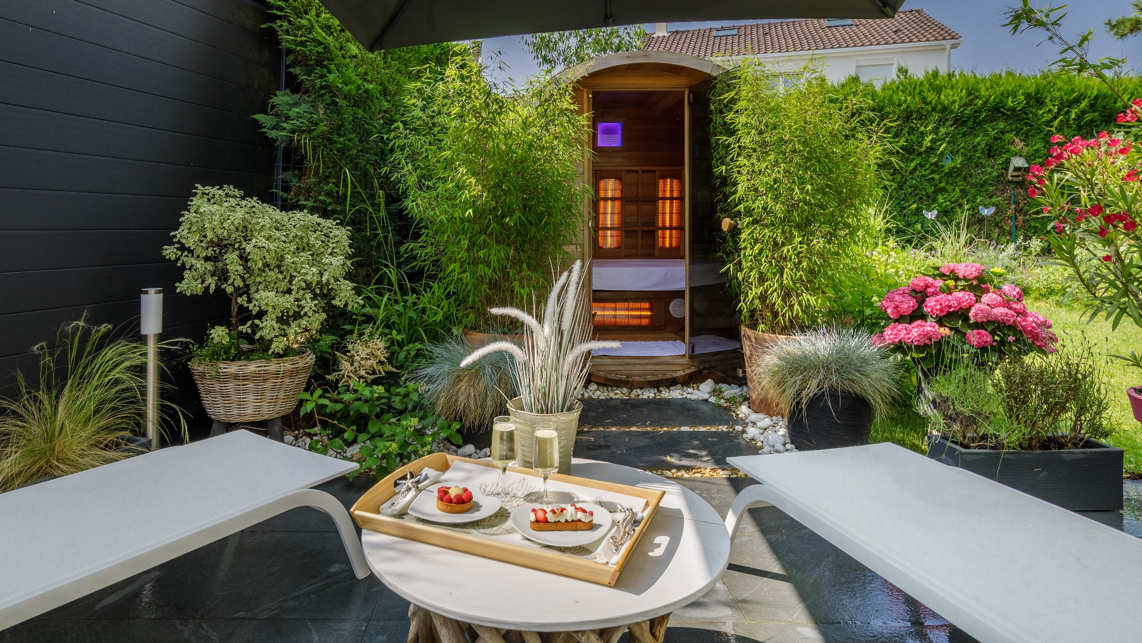

Slide 30
FORMATIONS

Slide 31
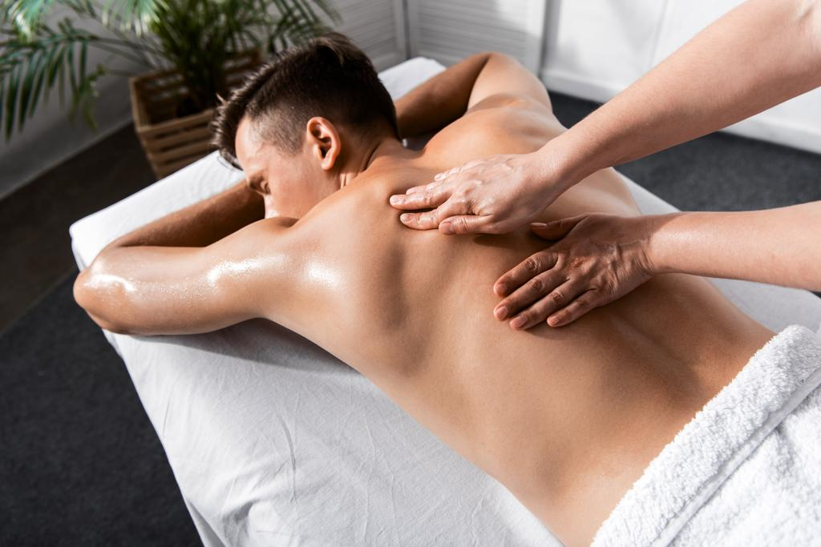
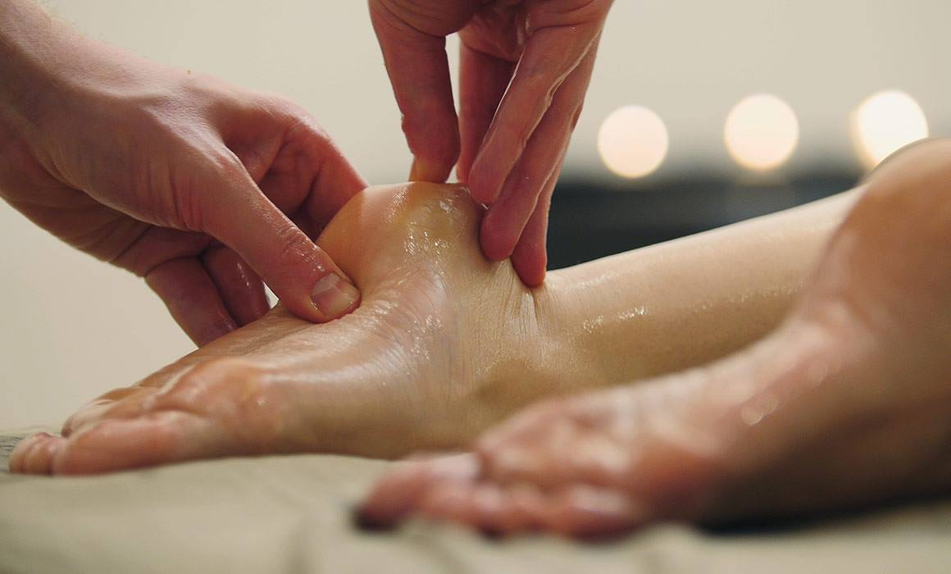
FORMATIONS AU MASSAGE

Slide 32
FORMATION AU MASSAGE EN COUPLE
CARTE DES FORMATIONS | Durée | Prix Solo Semaine | Prix Duo .
FORMATION DE MASSAGE EN COUPLE En couple, l'un après l'autre, Cécile ARNOUX vous apprend les mouvements et les différentes pressions pour relaxer et dénouer les tensions musculaires de la vie quotidienne : pressions sur les épaules, la nuque, du cuir chevelu, massage des jambes...pour le plaisir de l'autre. | 3H | // | 260 €
FORMATION DE MASSAGE PROFESSIONNELLE Vous êtes déjà professionnel où vous souhaitez devenir Masseur, Masseuse, Cécile vous enseigne les secrets de son massage Signature qui a conquis sa clientèle. Cette formation est totalement privatisée, durant trois jours l'élève est en cours particulier. Il reçoit toute la technique, la méthode de travail du SPA pour exercer les massages en DUO, les différents produits utilisés ainsi que son savoir-être et savoir-faire, pour offrir un massage de très grande qualité à ses clients. Après un mois de pratique, l'élève reviendra masser Cécile ARNOUX afin de valider l'acquisition du massage et corriger sa gestuelle. | 3 Jours | 900 € | //

Slide 33
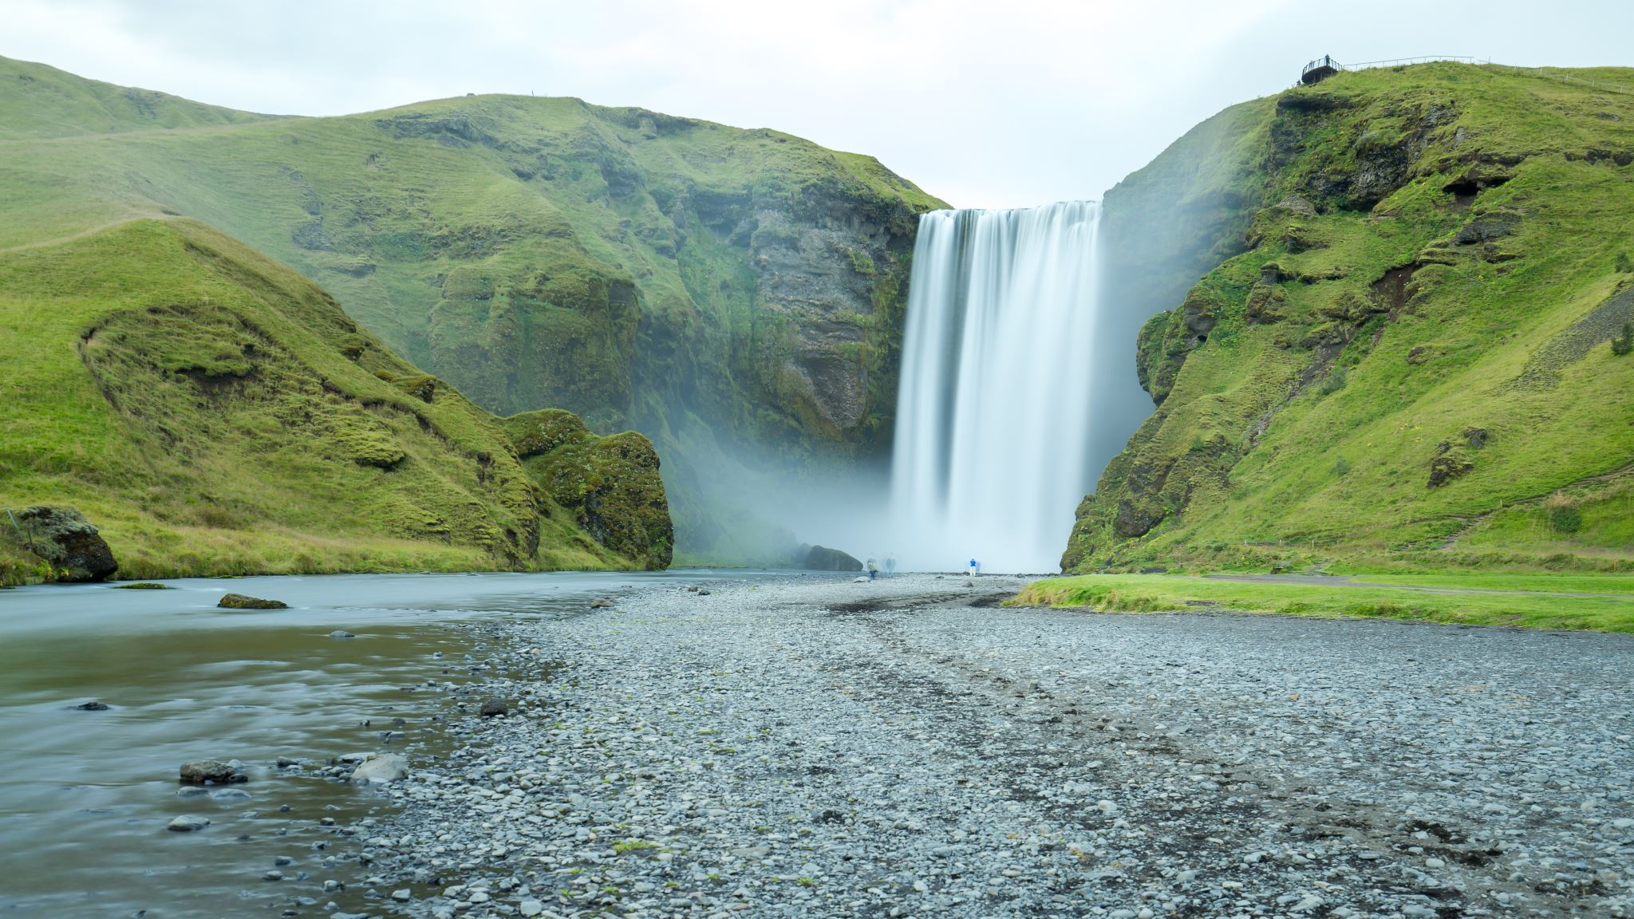

SOPHROLOGIE

Slide 34
SOPHROLOGIE
La sophrologie permet une gestion de la douleur physique ou liée à un traitement médical. Elle aide à combattre le stress et l'anxiété. Elle peut également être utilisée pour préparer un accouchement ou pour aider à lutter contre certaines addictions comme le tabagisme, l'alcoolisme ou les troubles alimentaires. Elle est aussi souvent utilisée pour détendre les sportifs avant une compétition et préparer les échéances. Elle améliore la concentration et la mémoire lors d'examens scolaires.
La sophrologie est une Thérapie brève. Cécile ARNOUX a suivi la formation de Catherine ALIOTTA offrant un protocole répondant à chaque besoin. ( Entre 8 à 12 séances )
Les séances se déroulent par une phase d’exercices de relaxation dynamique puis une visualisation.
Tarif par séance: Adulte 80€ durée 1h30 – Enfant 50€ durée 45 min

Slide 35
UN BON CADEAU?

Slide 36
POUR NOUS JOINDRE
Le SPA MARIN est ouvert tous les jours de la semaine de 9h à 20h,
Cécile ARNOUX assure la majorité des massages avec son Equipe mais aussi la relation commerciale afin de vous organiser le soin sur-mesure à votre convenance et vous propose un service de bons cadeaux.
Nous vous proposons d’appeler au 06.01.08.19.38 entre 12h30 et 13h30 ou 19h et 20H30.
N’hésitez pas à laisser un message vocal et à le doubler d’un SMS, afin que nous soyons réactif pour vous écouter et vous proposer le soin souhaité à une date possible pour vous.

Slide 37
SPA MARIN
CECILE ARNOUX
RESERVATION AU 06.01.08.19.38

